Slide 1


ID mobility: SHORT-02
Číslo projektu: 2024-1-CZ01-KA122-VET-000230261
Italská krása

Slide 2
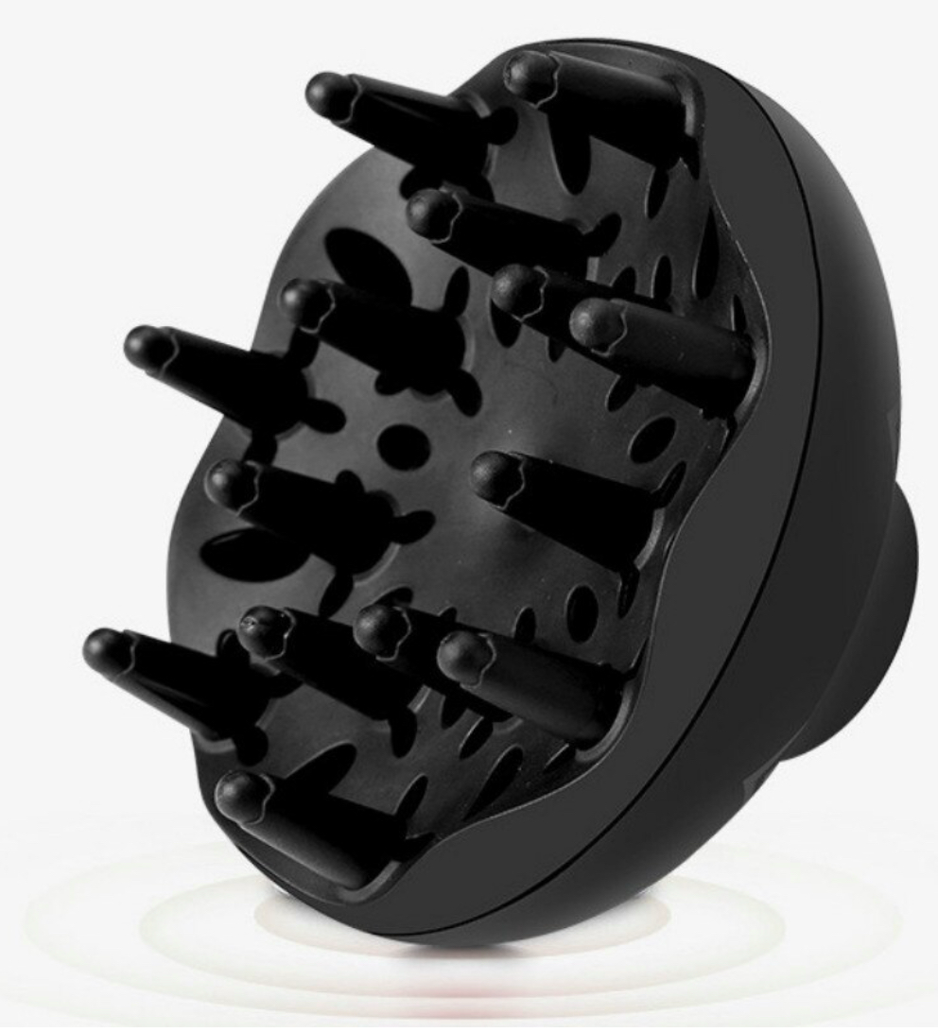
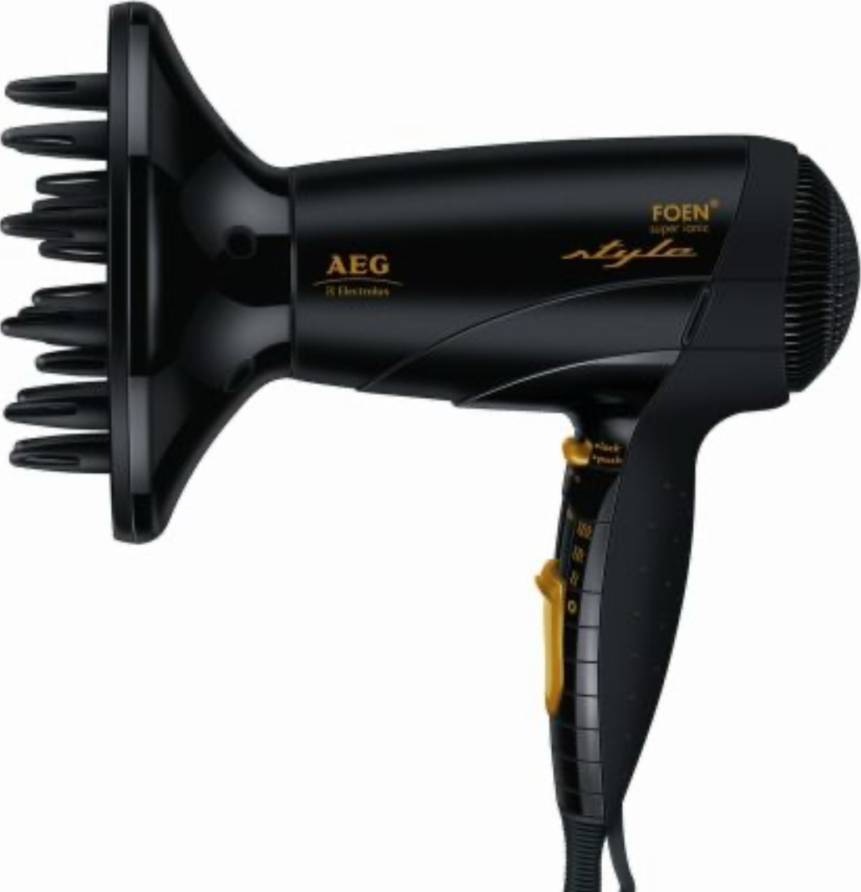
FOUKÁNÍ KUDRNATÝCH VLASŮ

Slide 3
TECHNOLOGICKÝ POSTUP
Pro foukání kudrnatých vlasů můžete použít fén s difuzérem. Difuzér je nástavec k fénům, který rozptyluje vzduch, což pomáhá vytvořit přirozené a definované kudrny.
Foukání kudrnatých vlasů s difuzérem je skvělý způsob, jak vytvořit přirozené a objemné kudrny, které vypadají velmi pěkně a živě. Díky difuzéru se teplo rovnoměrně rozloží po celé hlavě, což pomáhá minimalizovat poškození vlasů a zároveň vytvořit krásné kudrny.
Stručný postup je následující:
1. Umístěte difuzér na fén a zapněte ho na střední teplotu a nízkou rychlost vzduchu.
2. Nakloňte hlavu dopředu a nechte vlasy padat do difuzéru.
3. Začněte foukat vzduch do vlasů, nejprve na kořeny a poté postupně směrem ke konečkům.
4. Držte fén ve vlasech až do zatuhnutí kudrlin.
5. Opakujte tento postup po celé hlavě, dokud nedosáhnete požadovaného efektu kudrnatých vlasů.

Slide 4
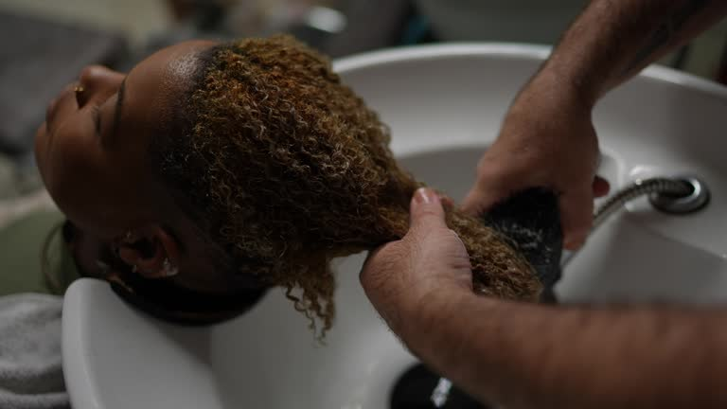
POSTUP
1.Umytí vlasů: Použijte hydratační šampon a kondicionér určený pro kudrnaté vlasy. Vždy dbejte na to, aby vlasy byly dobře hydratované.
2.Sušení ručníkem: Jemně osušte vlasy ručníkem z mikrovlákna nebo starým tričkem, abyste snížili krepatění. Vyhněte se klasickým osuškám, které mohou vlasy vysušit a poškodit.
3.Nanesení stylingových produktů: Do vlhkých vlasů naneste pěnu, krém nebo gel určený pro kudrnaté vlasy. Začněte od konečků a postupujte směrem ke kořínkům. Použijte také tepelnou ochranu, pokud plánujete fénování.
4.Difuzér: Připevněte difuzér na fén. Fénování bez difuzéru může způsobit, že vlasy budou krepaté. Difuzér rovnoměrně rozkládá teplo a pomáhá zachovat tvar kudrlin.

Slide 5
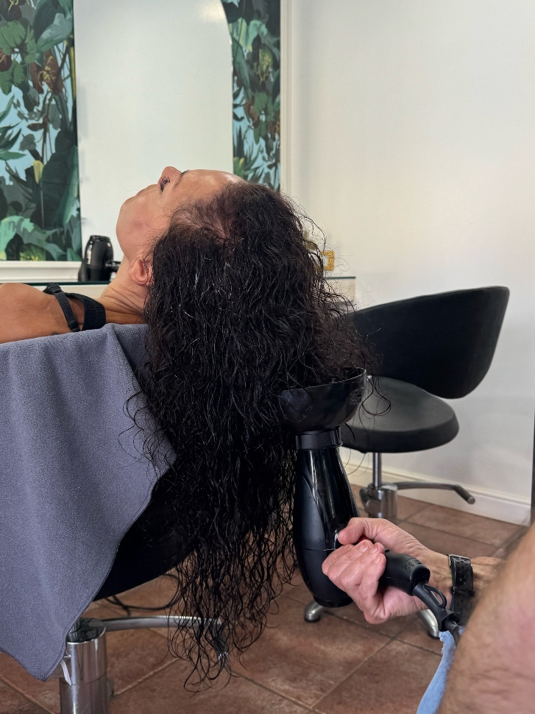
POSTUP
5. Foukání: Fénujte vlasy na nízkou nebo střední teplotu. Vlasy lehce zvedejte difuzérem a podržte jej blízko kořínků, abyste dodali objem. Difuzér můžete přiložit přímo k hlavě, a tím vlasy nadzvedávat.
6. Nastavení tvaru: Pokud některé kudrliny nejsou dokonalé, můžete je ručně vytvarovat prsty.
7. Dokončení: Jakmile jsou vlasy suché, můžete je jemně rozdělit prsty, aby byly kudrliny přirozenější. Vyhněte se kartáči, který by kudrliny zničil.
(Dodržování tohoto postupu zajistí, že kudrnaté vlasy zůstanou hydratované, definované a bez krepatění.)

Slide 6
Jak se starat o kudrnaté vlasy
1. Hydratace je klíčová: Kudrnaté vlasy mají tendenci být sušší, protože oleje z pokožky hlavy se obtížněji dostávají až ke konečkům. Používejte hydratační šampony a kondicionéry speciálně určené pro kudrnaté vlasy. Doporučují se produkty bez sulfátů, protože sulfáty mohou vlasy nadměrně vysušovat.
2. Pravidelné hloubkové masky : Jednou týdně aplikujte hloubkovou hydratační masku nebo kondicionér, který dodá vlasům potřebnou vlhkost. Produkty obsahující avokádový olej, bambucké máslo nebo arganový olej jsou skvělé pro vyživení vlasů.
3. Rozčesávání: Kudrnaté vlasy by se neměly česat nasucho. Rozčesávejte vlasy, když jsou mokré nebo vlhké, a to buď prsty, nebo hřebenem se širokými zuby. Tím předejdete poškození a ztrátě kudrnaté struktury.

Slide 7
Jak se starat o kudrnaté vlasy
4. Použití difuzéru při fénování: Pokud používáte fén, vždy připevněte difuzér. Ten rovnoměrně rozprostírá teplo, snižuje krepatění a pomáhá kudrnatým vlasům zachovat tvar. Fénujte na nízkou teplotu, abyste vlasy nevysušili.
5. Technika „plopping“: Po umytí vlasy jemně osušte ručníkem z mikrovlákna nebo bavlněným tričkem (klasické ručníky mohou způsobit krepatění). Poté zkuste techniku zvanou „plopping“ – vlasy si stočte do trička a nechte je chvíli zabalené, aby se kudrny přirozeně vytvarovaly.
6. Stylingové produkty: Používejte pěny, krémy nebo gely určené pro definici kudrlin. Naneste je do vlhkých vlasů, aby se vlasy neslepily. Lehká olejová séra nebo krémy na konci pomohou dodat lesk a zafixovat tvar kudrlin.

Slide 8
Jak se starat o kudrnaté vlasy
7. Spánek: Spěte na hedvábném nebo saténovém povlečení. Tyto materiály snižují tření, které by mohlo způsobit poškození a krepatění vlasů. Můžete také spát s vlasy staženými do volného drdolu nebo nosit saténovou čepici na spaní.
8. Pravidelné stříhání: Kudrnaté vlasy mají sklon k lámání a třepení konečků, takže je důležité vlasy pravidelně stříhat, aby vypadaly zdravě. Každých 8–12 týdnů se doporučuje zastřihnout konečky.
9. Zamezte častému mytí: Mytí kudrnatých vlasů každý den může vést k jejich vysušení. Kudrnaté vlasy lze mýt jednou nebo dvakrát týdně, aby se zachovala jejich přirozená vlhkost. Pokud potřebujete mezi mytími osvěžit vlasy, použijte suchý šampon nebo kondicionér ve spreji.
10. Ochrana před teplem a UV zářením: Pokud vlasy tepelně upravujete, nezapomeňte vždy používat ochranné spreje proti teplu. Sluneční paprsky mohou vlasy také vysušit, proto používejte produkty s UV ochranou nebo zakryjte vlasy kloboukem, když jste na slunci.

Slide 9
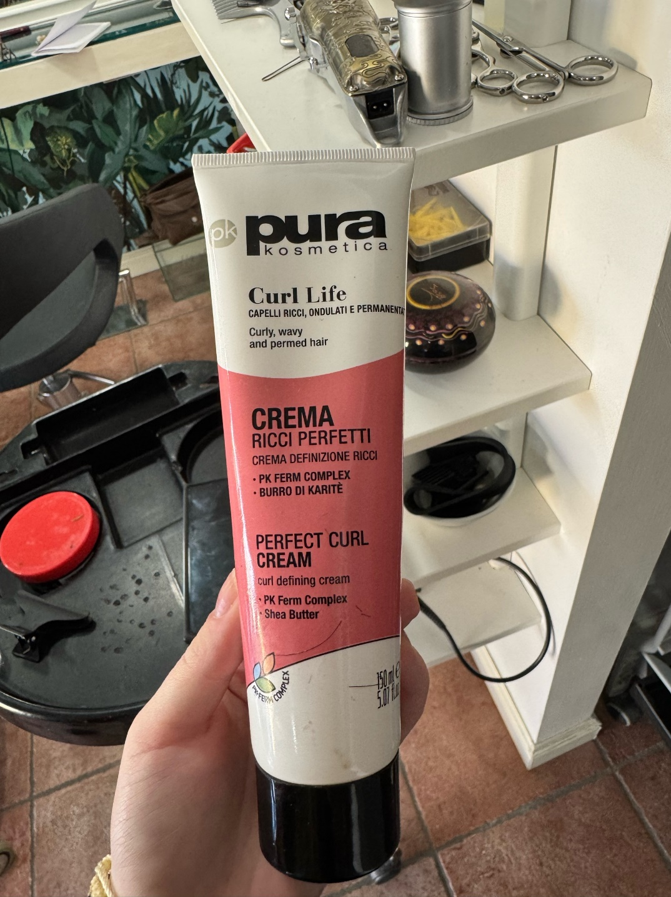
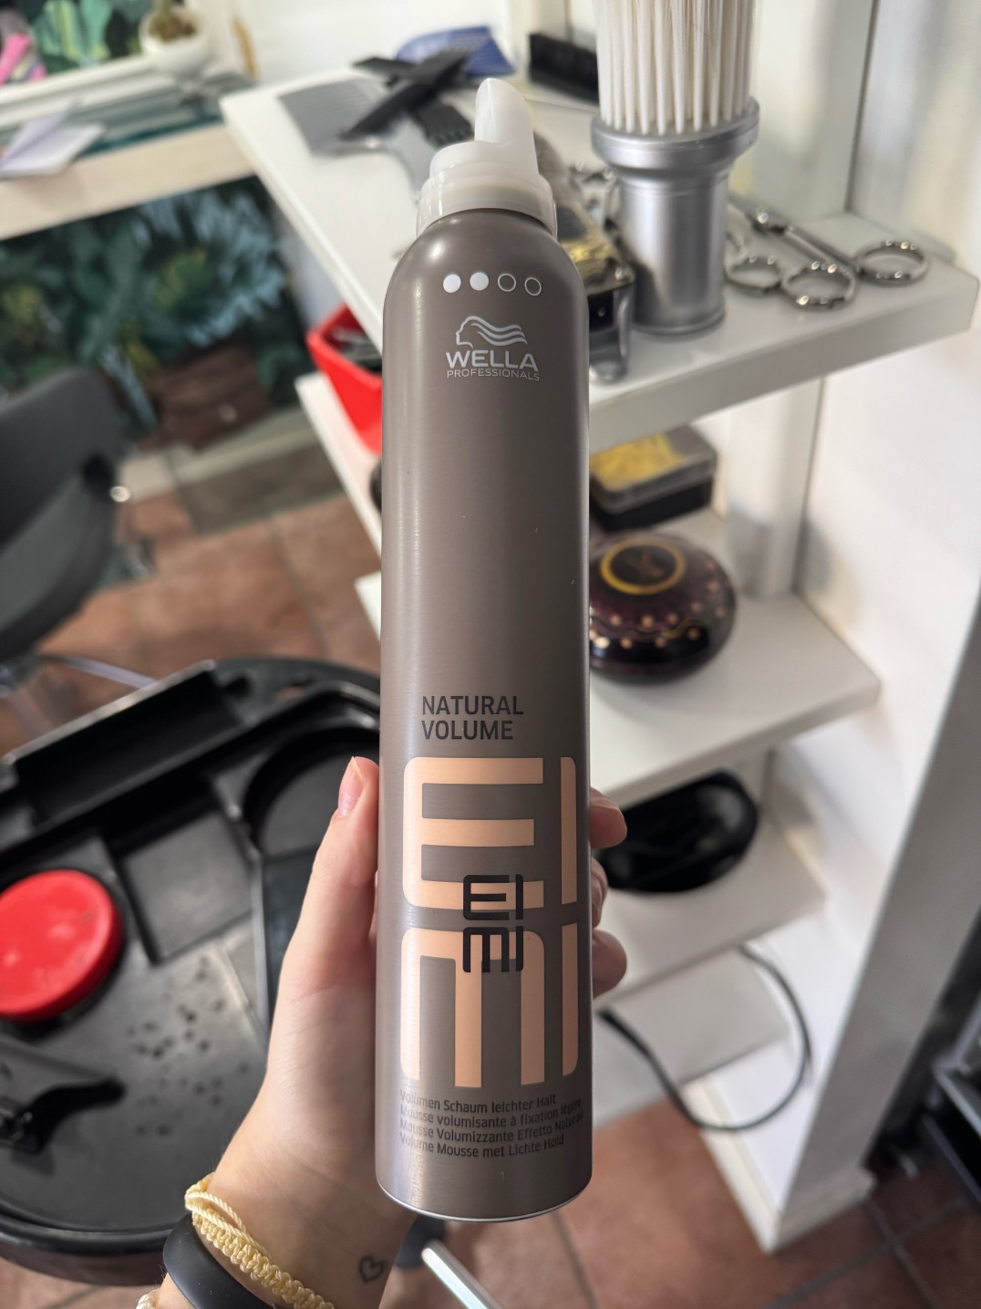
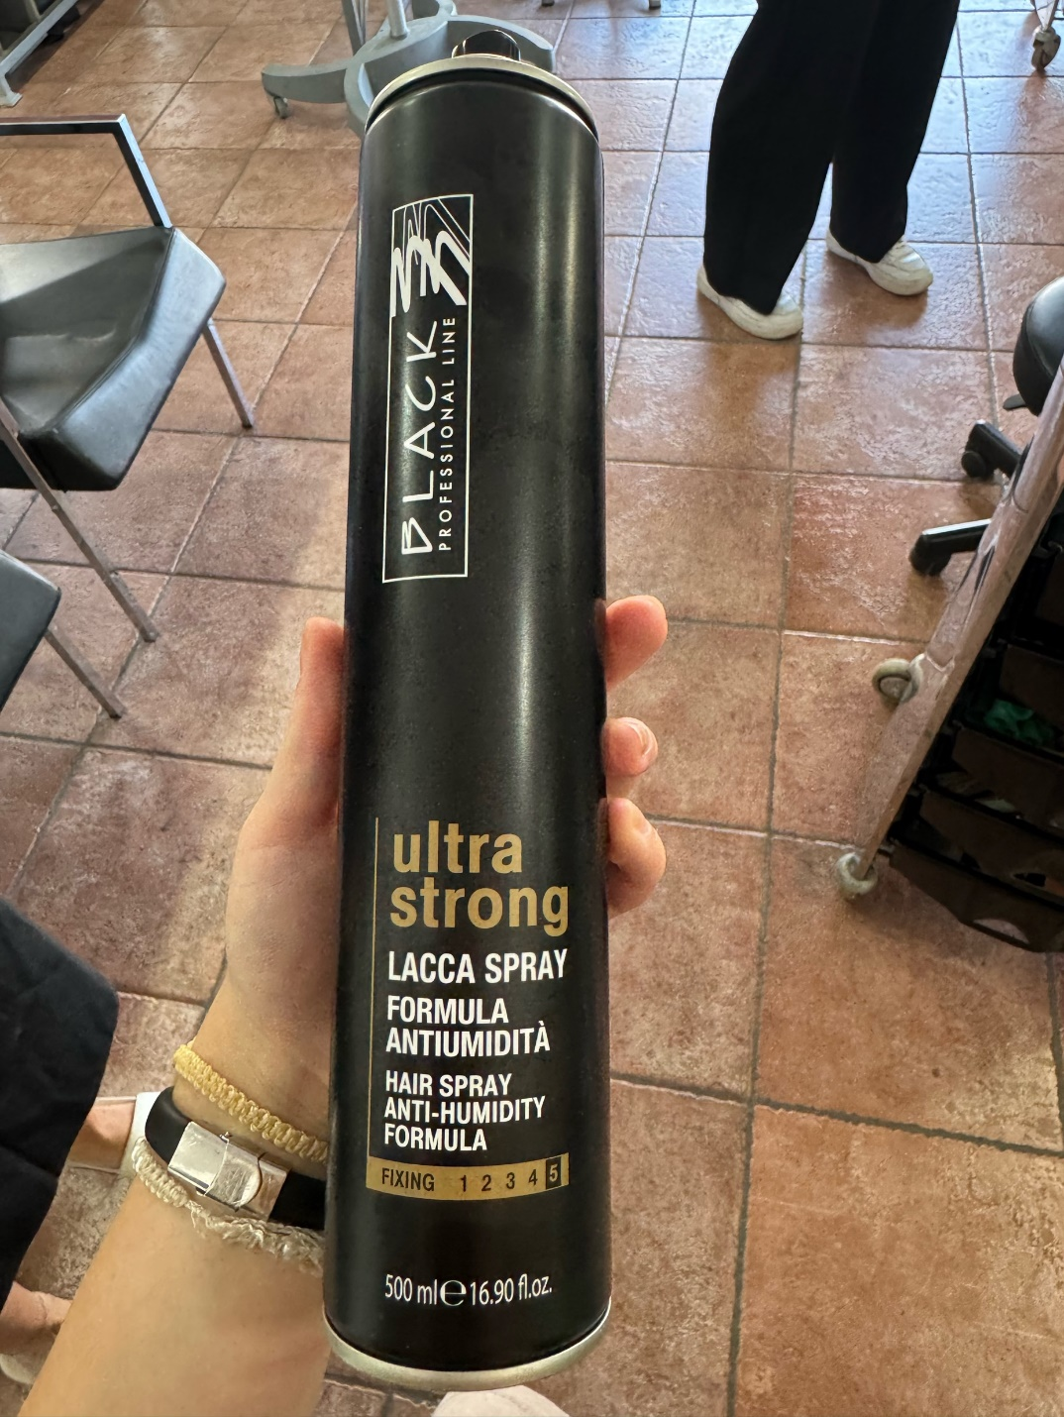
PŘípravky NA kudrnaté vlasy
KRÉM
TUŽIDLO
LAK

Slide 10
Jak aplikovat pŘípravky na kudrnaté vlasy
Vlasy by měly být vlhké: Kudrnaté vlasy jsou nejlépe ošetřeny, když jsou vlhké. Nejlepší je aplikovat přípravky hned po mytí, kdy jsou vlasy ještě mokré nebo vlhké, protože to pomáhá uzamknout vlhkost.
Tepelná ochrana (pokud je nutná): Pokud budete vlasy fénovat nebo jinak tepelně upravovat, začněte s tepelnou ochranou, aby vlasy nebyly poškozené.
Leave-in kondicionér: Aplikujte leave-in kondicionér, který vlasy hydratuje a usnadňuje jejich rozčesávání. Jemně vmasírujte do celé délky vlasů, zaměřte se především na konečky, které jsou nejvíce náchylné k suchosti.
Krémy nebo stylingové produkty: Po kondicionéru aplikujte krém nebo pěnu určenou pro definici kudrlin. Krém pomůže kudrliny zjemnit a usměrnit. Rovnoměrně ho rozprostřete po vlasech.
Gel na kudrny: Pokud chcete, aby vaše kudrliny byly pevnější a déle držely tvar, můžete použít stylingový gel. Naneste ho do vlasů a prsty lehce promačkejte jednotlivé prameny, čímž zvýrazníte jejich přirozený tvar.

Slide 11
Technika aplikace
Rozčesání hřebenem se širokými zuby: Po aplikaci leave-in kondicionéru jemně rozčešte vlasy hřebenem se širokými zuby nebo prsty, abyste přípravek rovnoměrně rozetřeli po celé délce vlasů a odstranili zamotané prameny.
„Scrunching“ (mačkání vlasů): Po aplikaci krému nebo gelu lehce mačkejte vlasy směrem k hlavě (scrunching), abyste podpořili tvorbu kudrlin. Tento krok je zásadní pro definici kudrlin.
Rozdělení do sekcí: U delších nebo hustších vlasů je dobré vlasy rozdělit na několik sekcí, aby se přípravky lépe aplikovaly a dostaly všude.

Slide 12
Foukání pŘes difuzér
(podrobnĚjší popis)
Připevněte difuzér: Na fén nasaďte difuzér (nástavec s větším talířem a otvory, který šíří teplo rovnoměrně).
Nízká teplota a rychlost: Nastavte fén na nízkou nebo střední teplotu a nízkou rychlost, aby se vlasy nepřesušily a neztratily tvar kudrlin.
Naklánění hlavy: Pro dosažení objemu nakloňte hlavu na stranu nebo dolů. Pomůže to nadzvednout vlasy od kořínků.
Aplikace difuzéru: Jemně přiložte difuzér k pokožce hlavy a vlasy nadzvedejte směrem k hlavě. Kudrliny by měly spočívat na difuzéru, kde se mohou přirozeně sušit.
Foukání vlasů: Držte difuzér v jedné oblasti po dobu 10–15 sekund, dokud vlasy nezačnou schnout. Poté přesuňte difuzér na další část hlavy. Opakujte, dokud nejsou vlasy téměř suché.
Dokončení a úprava:Finální dosušení: Jakmile jsou vlasy z 80–90 % suché, můžete je nechat doschnout na vzduchu, aby se zabránilo jejich přesušení.
Úprava rukama: Po vysušení vlasy jemně promačkejte prsty, aby se oddělily jednotlivé kudrliny a dodal se přirozený vzhled. Pokud máte pocit, že jsou vlasy příliš ztuhlé z použitého produktu, můžete je lehce promnout rukama s trochou oleje.

Slide 13

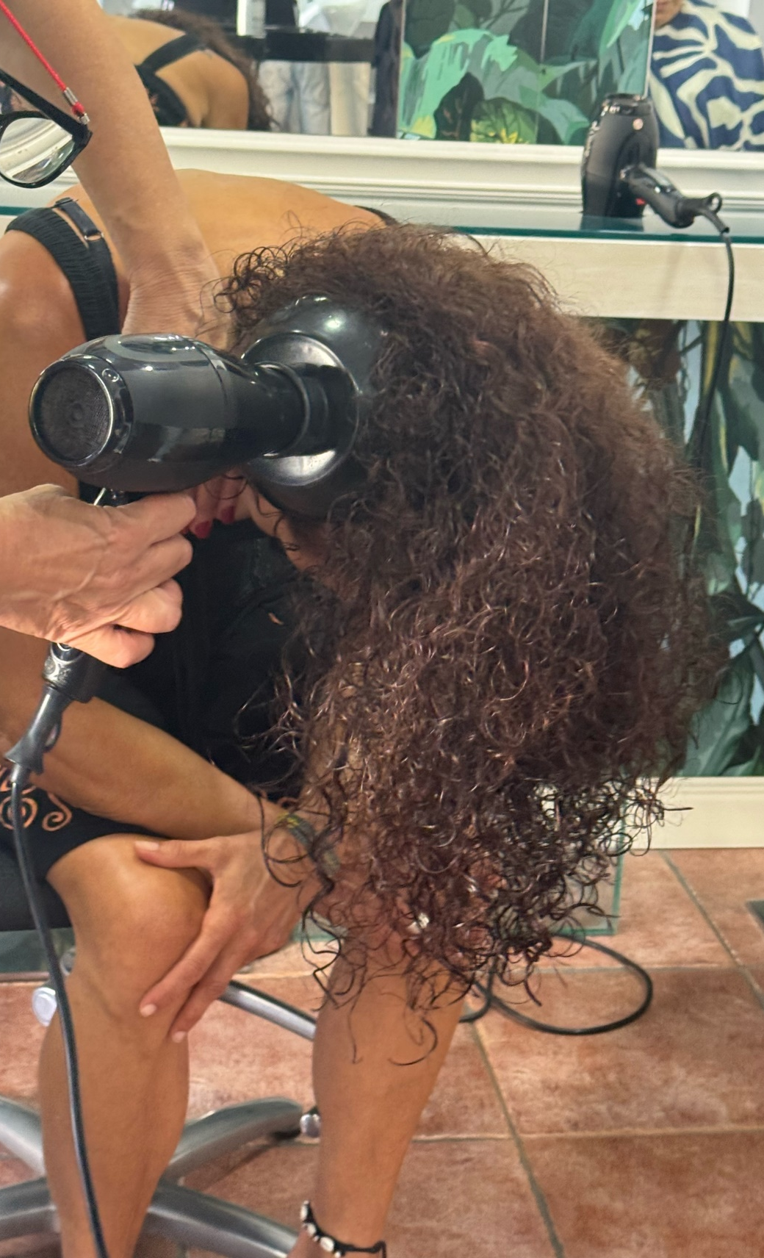
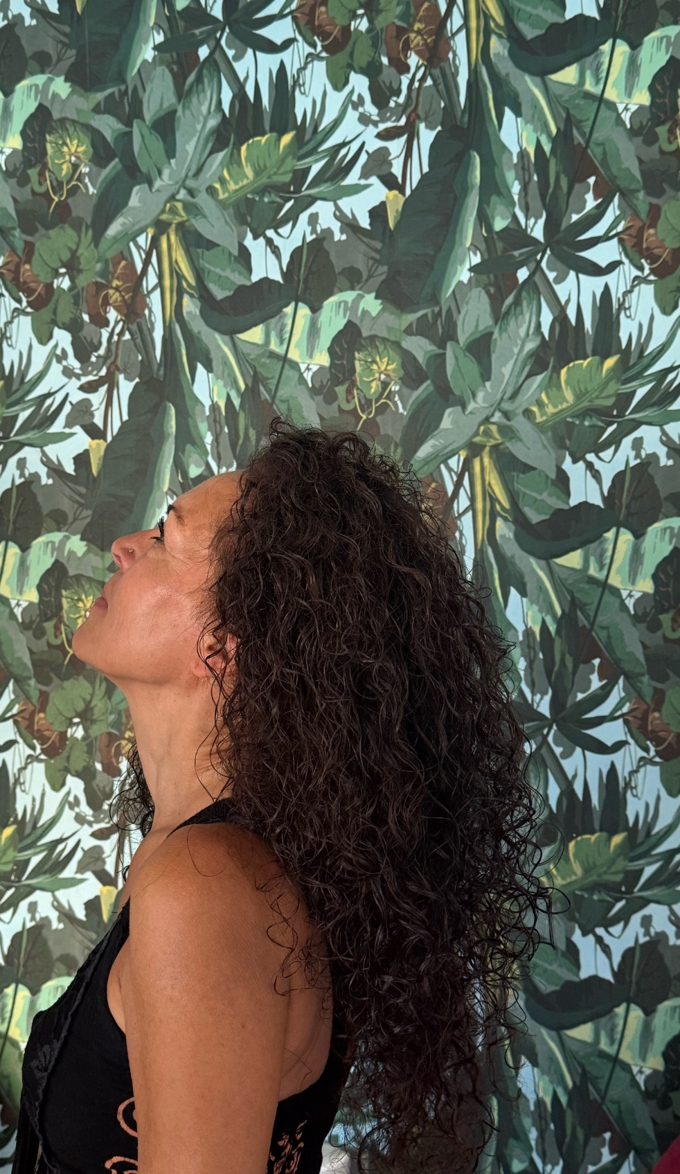
Foukání pŘes difuzér (foto)

Slide 14
ČESKÝ VLAS VS ITALSKÝ VLAS
1. Textura a tloušťka:
České vlasy: Obecně mají jemnější a tenčí strukturu. Jsou často hladší a méně kudrnaté.
Italské vlasy: Bývají silnější a hrubší. Mají tendenci být více kudrnaté nebo vlnité.
2. Způsob růstu
České vlasy: Většinou rostou rovně nebo jen s mírnou vlnou.
Italské vlasy: Mají tendenci růst více vlnitě nebo kudrnatě, což je dáno genetickými faktory.
3. Barva a pigmentace
České vlasy: Často se vyskytují v světlejších odstínech, jako je blond, světle hnědá nebo světlá hnědá.
Italské vlasy: Obvykle mají tmavší odstíny, jako je tmavě hnědá nebo černá.

Slide 15
TEXTURA A HUSTOTA
ČeskÝCH vlasŮ vs ItalskÝCH vlasŮ
České vlasy: Vlasy středoevropského typu bývají obvykle jemnější a méně husté. Mnoho Čechů má vlasy rovné nebo lehce vlnité. Jemnost může znamenat, že vlasy jsou citlivější na poškození a vyžadují lehčí produkty, které vlasy nezatíží
Italské vlasy: Vlasy jižních Evropanů bývají často silnější a hustší. Mnoho Italů má vlnité až kudrnaté vlasy, což znamená, že jejich péče může zahrnovat hydrataci a produkty pro definici kudrlin. Kudrnaté vlasy mají tendenci být suché, takže Italky často používají hydratační produkty.

